Slide 1
Методическая разработка урока истории в 6 классе ( в соответствии с требованиями ФГОС второго поколения)
Тема: «Восточные славяне»
Разработала: учитель истории и обществознания
МКОУ «Архангельская СОШ» Аннинского района,
Сапронова Елена Юрьевна.

Slide 2
Характеристика урока
Цель урока: познакомить с происхождением и расселением восточных славян, объяснить, чем занимались, какими орудиями труда пользовались, объяснить понятие язычество, рассказать о быте и нравах, о системе управления.
Тип урока: изучение нового материала.
технология проблемного обучения , деятельностный подход.

Slide 3
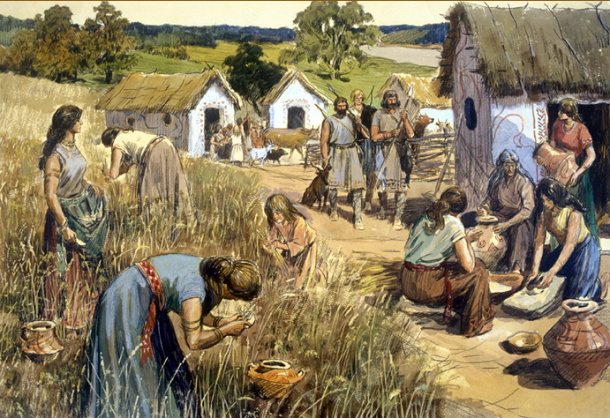
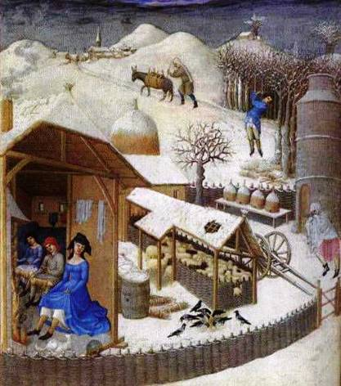
Сравните образ жизни восточных славян и жителей Западной Европы в 5-8 веках, (на примере королевства Франков)

Slide 4
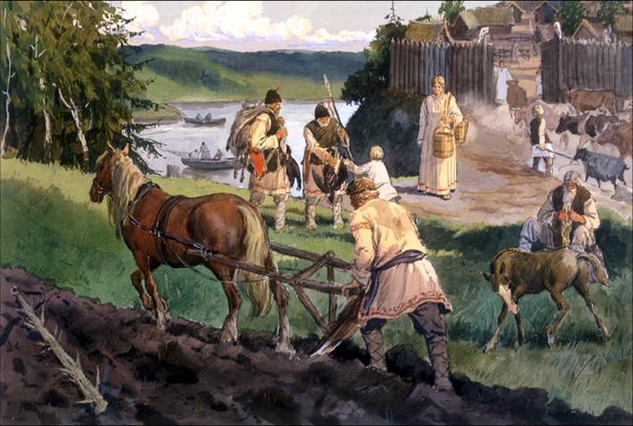
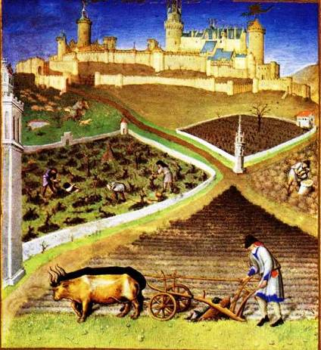

Slide 5
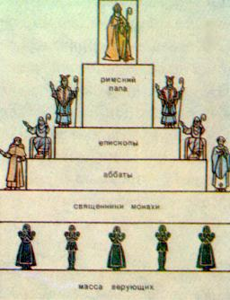

Slide 6
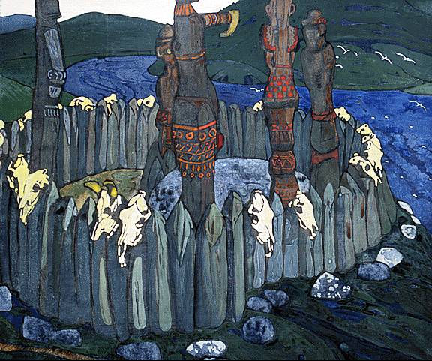
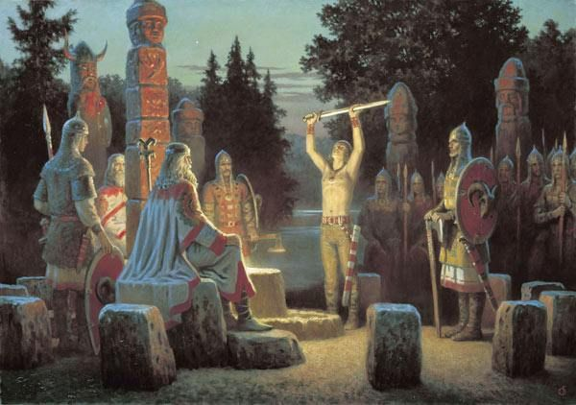

Slide 7
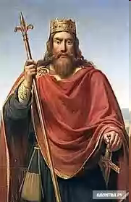
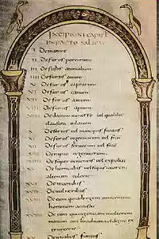
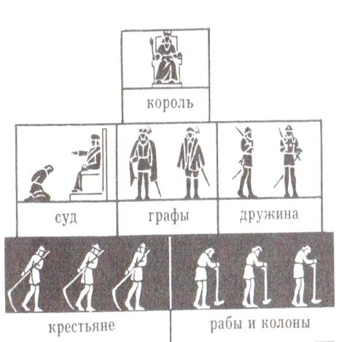
Хлодвиг – король франков с 500 г.

Slide 8
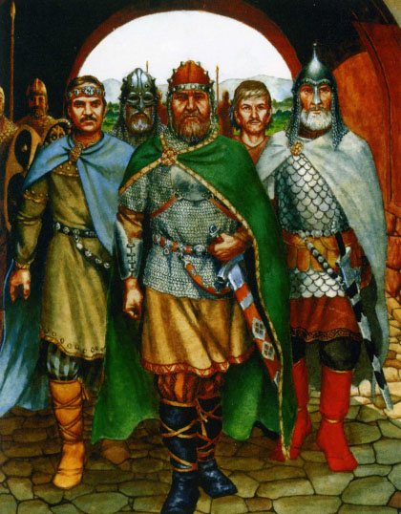
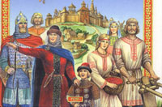
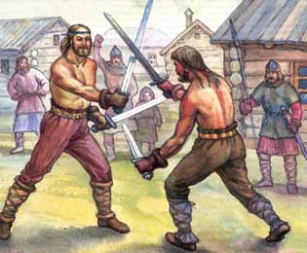

Slide 9
Чем восточные славяне отличались от народов Западной Европы? (5-8 вв)
Отличительные признаки | Восточные славяне | Королевство Франков
с\х, РМ, города, Торговля
занятия
Христианская церковь, монастыри
верования
Король, государство, законы
управление

Slide 10
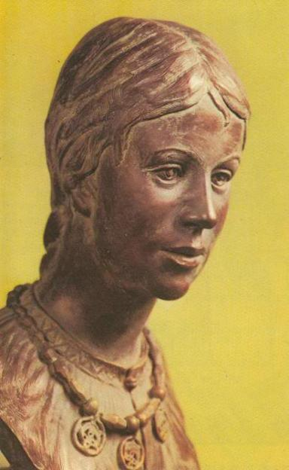
«Происхождение восточных славян»
Задание1: опираясь на текст на стр.7-8 заполните схему «Происхождение восточных славян», используя данные слова.
Балты, индоевропейцы, славяне, восточные, балтославянские индоевропейские племена, южные, западные, русские- украинцы- белорусы

Slide 11
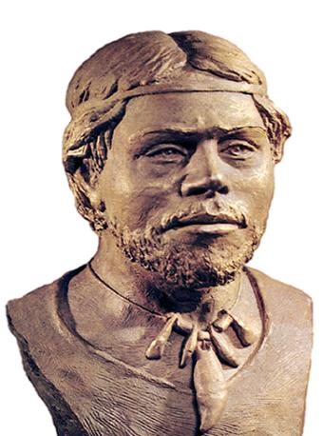
«Происхождение восточных славян»
индоевропейцы
Балтославянские индоевропейские племена
балты
славяне
восточные
западные
южные
РУБ

Slide 12
Задание 2: составьте таблицу «Занятия славян и орудия труда», используя текст и иллюстрации на стр.8-10
СЛАВЯН
З -
А
Н
Я -
Т -РМ
И - бортничество
Я –
Подсечно-огневое
переложное
Т
- борона, соха, серп

Slide 13
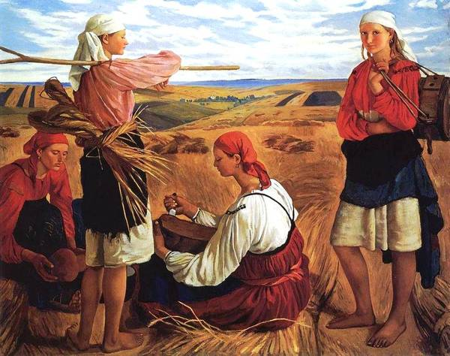
Задание 3: фронтальная работа по учебнику страница 10-11 «Быт и нравы».
Читают вслух по цепочке, отвечают на вопрос №3- Как повлияли природные и климатические условия мест обитания на занятия и быт восточных славян?

Slide 14
Задание 4: Поисковое чтение. 1.Опираясь на текст на стр.11-12 установите соответствие между элементами левого и правого столбика. 2.Как называется вера во множество богов?
Славянское божество | Сфера его покровительства
1 Перун | А. Бог грома и молнии
2 Ярило | Б. Повелитель ветра
3 Стрибог | В. Бог солнца
4 Мокошь | Г. Покровитель скотоводства
5 Волос (Велес) | Д. Божество плодородия
6 Щур | Е. Покровитель дома
Ответы: А1, Б3, В2, Г5, Д4, Е6.
Язычество

Slide 15
Задание 5: Объясните значения слов: вервь, вече, народное ополчение. Запишите их в словарь.
Вервь- название общины в Древней Руси.
Вече- народное собрание на Руси.
Народное ополчение- военное формирование граждан, создаваемое
на добровольной основе в случае военных действий.

Slide 16
Чем восточные славяне отличались от народов Западной Европы? (5-8 вв)
Отличительные признаки | Восточные славяне | Королевство Франков
занятия |  | с\х, РМ, города, Торговля
верования |  | Христианская церковь, монастыри
управление |  | Король, государство, законы
С\Х, РМ, бортничество
язычество
Вервь, вече, народное ополчение

Slide 17
Учебное задание на продуктивное применение новых знаний . Решение кроссворда (работа в парах).

Slide 18
Домашнее задание
Сделать презентацию к любому пункту или подготовить вопросы к документу на стр. 13

